Slide 1
Les milieux Sinus® dans l’EREN

Slide 2
Les milieux Sinus en Suisse (2002-2012)
Sinus AB1
supérieure /
moyenne
supérieure
Grande Bourgeoisie
9%
Sinus C12
1
Ambitieux
Modernes
10%
Sinus AB12
Sinus B12
Statutaires
10%
Post-
matérialistes
11%
Sinus A2
Sinus C2
moyenne
intermédiare
Bourgeois
Conservateurs
9%
Sinus B2
2
Expéri-
mentalistes
6%
Bourgeois Modernes
17%
Sinus A23
Sinus BC23
Conservateurs
Populaires
9%
Rebelles
Hédonistes
11%
Sinus B3
moyenne
inférieure /
inférieure
3
Consommateurs
Populaires
8%
© Sinus 2012
Couche
sociale
A
Tradition
Devoir, ordre
B
Modernisation
Individualisation, épanouissement personnel, plaisir
C
Emergences
Options multiples,
paradoxe au quotidien
Orientation
fondament.

Slide 3
Les milieux Sinus dans l’EREN
142
Grande Bourgeoisie
2% (3%)
Ambitieux
Modernes
7% (9%)
Statutaires
6% (6%)
Post-
matérialistes
9% (10%)
95
115
108
110
Bourgeois
Conservateurs
6% (4%)
Expéri-
mentalistes
5% (6%)
Bourgeois Modernes
14% (17%)
78
112
comparaison par rapport
au canton NE:
125
Rebelles
Hédonistes
10% (12%)
Conservateurs
Populaires
30% (24%)
= sur-représenté
Consommateurs
Populaires
11% (9%)
= dans la moyenne
79
= sous-représenté
66
© Sinus 2012
N= 1724 foyers membres de l‘EREN situés dans les Géo-milieux Sinus
Désignation du milieu
% des foyers membres
(% estimé des pers. membres)

Slide 4
Les milieux Sinus dans l’EREN
Le graphique à la page précédente montre l’importance des différents milieux Sinus parmi les membres de l’EREN. Cette cartographie permet non seulement de pondérer les analyses par milieu, mais donne également des indications sur les sur- ou sous-représentations des différents milieux dans l’EREN à l’aide de l’index encerclé. Cet index représente la division du pourcentage d’un milieu parmi les membres divisé par le pourcentage dans l’ensemble des foyers du canton de Neuchâtel.
Trois milieux sont sur-représentés parmi les membres de l’EREN:
  Le milieu de la Grande Bourgeoisie l’est le plus fortement (valeur index=142), mais c’est un milieu très rare dans la société neuchâteloise, et par conséquent aussi parmi les membres de l’église. L’intérêt de ce milieu réside dans son potentiel financier, mais aussi dans le leadership qu’il peut exercer puisqu’il réunit un grand nombre de décideurs. D’autres milieux, comme par exemple les Statutaires, ont parfois tendance à s’orienter par rapport à celui de la Grande Bourgeoisie, mais cela est surtout connu pour des choix de biens de consommation et de style de vie. Comme la Grande Bourgeoise tient plutôt à rester discrète au sujet de ses orientations religieuses, sa fonction de leadership est probablement moins prononcée dans ce domaine.
  Les Bourgeois Conservateurs (6% des foyers membres, 4% des personnes membres, index=115) présentent à la fois un attachement fort à l’institution de l’église, une disponibilité au dessus-de la moyenne à participer aux activités dans les paroisses, tout en étant de bons payeurs de la CE et disposant d’un potentiel de taxation supérieur aux couches populaires.

Slide 5
Les milieux Sinus dans l’EREN
  Les conservateurs populaires forment la base (nombreuse) de l’EREN. Environ un membre sur quatre est issu de ce milieu qui est sur-représenté par rapport à la société neuchâteloise. Ce milieu compte donc simplement par son importance numérique.
Pour quatre milieux – les Statutaires, les Bourgeois Modernes, les Post-matérialiste et les Ambitieux Modernes – leur pourcentage parmi les membres de l’EREN n’est pas trop éloigné de la société dans son ensemble:
  Ces quatre milieux couvrent très large un éventail de valeurs et de styles de vie et leur rapport à la religion et à l’église sont très différents mais ils ont en commun le fait d’appartenir aux couches moyennes à aisées de la population. Notons encore que les Bourgeois Modernes représentent un groupe assez important des membres (14% des foyers, env. 17% des personnes).
Finalement, trois milieux sont sous-représentés dans l’EREN:
  Alors que deux d’entre eux, les Rebelles Hédonistes et les Expérimentalistes, sont des milieux jeunes et non-conformistes, il en va tout autrement pour celui des Consommateurs Populaires. Ensemble, ces trois milieux représentent environ un quart de la société neuchâteloise.
La simple proportion des milieux parmi les membres de l’EREN ne permet bien entendu pas de tirer des conclusions sur la participation et l’engagement de ces milieux dans la vie de l’église. Même si les chiffres indiqués ci-dessus ne montrent pas une église avec des déséquilibres alarmants entre le milieux, la documentation suivante montre qu’il en va parfois tout autrement lorsque qu’on regarde de plus près les milieux et leur rapport aux questions religieuses, tout comme à l’institution de l’église.

Slide 6
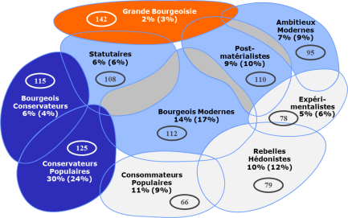
La Grande Bourgeoisie
Valeurs et style de vie:
  Cette élite sociale, sûre d’elle, a un style de vie sophistiqué et distingué, un comportement hédoniste couplé à un fort sens du devoir, de la discipline et de la responsabilité. Son propre comportement doit pouvoir servir comme modèle mais les attentes vis-à-vis des autres sont également très élevées. Le respect est une valeur primordiale pour elle.
  On attache de l’importance au style, qui doit répondre à des critères esthétiques, de qualité et de modernité. Une vie culturelle (classique) très dense caractérise ce milieu.
  Les femmes y possèdent souvent, elles aussi, un niveau de formation élevé et occupent des postes à responsabilité.

Slide 7
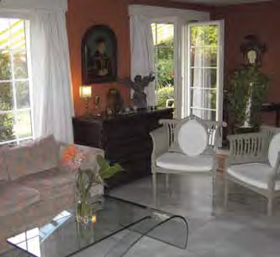
  Fonder sa propre famille fait partie d’une vie et transmettre des valeurs à la génération suivante représente une grande préoccupation. On vise à bâtir les choses dans la durée, que ce soit dans la famille ou dans la profession.
On aime transmettre son savoir et aider autrui, mais c’est plutôt dans le sens d’une aide au lancement. Après, chacun est responsable soi-même de sa réussite.

Slide 8
La Grande Bourgeoisie
La foi, la religion et l’église:
  On aime fréquenter des manifestations culturelles dans les églises, par exemple les concerts de musique classique. Les églises suscitent aussi l’intérêt historique de ce milieu, un intérêt qui n’est pas vraiment lié à sa propre relation à l’église ou la religion. Les églises sont aussi un lieu de retraite, de calme, à l’écart des grandes foules peu appréciées par les membres de la Grande Bourgeoisie.
  Les fêtes religieuses sont célébrées, mais plutôt parce qu’elles font partie de la tradition, pour des raisons culturelles. Ce sont souvent des occasions privilégiées de se retrouver en famille (élargie), chose plutôt rare en raison d’un important engagement professionnel.
  La foi et la religion ne sont pas des sujets dont on discute sur la place publique. On reste discret sur ce sujet qui est une affaire personnelle. L’approche est souvent (de façade) assez rationnelle et critique, surtout par rapport à l’église en tant qu’institution. A priori, la foi est perçue comme quelque chose de positif car elle apporte de la force intérieure, mais les membres de la Grande Bourgeoise n’aiment pas être évangélisés car cela va mal avec leur indépendance revendiquée.

Slide 9
Les membres de la Grande Bourgeoisie sont souvent liés à l’église par tradition, elle fait partie des habitudes. On évite toutefois soigneusement qu’elle entrave la vie par des règles strictes. Leur disponibilité à s’investir davantage dans la vie de l’église est donc limitée, mais ils affectionnent jouer le rôle du donateur («charity») ce qui peut être particulièrement fructueux dans le cadre du maintien des biens culturels de l’église (rénovation d’une église, d’une œuvre d’art).
L’image plus sobre et ouverte de l’église réformée (par rapport au catholicisme) correspond a priori bien au profil de la Grande Bourgeoisie. Beaucoup souhaitent que l’église se modernise sans perdre les «bonnes traditions».

Slide 10
La Grande Bourgeoisie
Citations typiques:
  «Créer et façonner quelque chose qui a du sens, quelque chose sur quoi la prochaine génération peut construire, si elle le veut.»
  «Je trouve le mariage à l’église et le baptême importants, parce que ce sont des tournants dans la vie, liés à un rituel. Je trouve les mariages en dehors d’une église artificiels.»
  «S’il n’y avait plus de service religieux? Cela ne me dérangerait pas du tout! Enfin si, cela me dérangerait qu’on abandonne cette tradition qui a aussi du bien, même si je n’y participe à peine. Comme, par exemple, les cloches qui sonnent.»

Slide 11
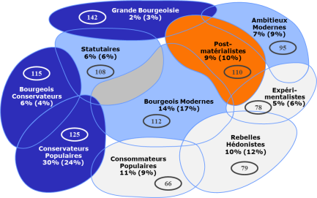
Les Post-matérialistes
Valeurs et style de vie:
  On trouve dans ce milieu des cosmopolites avec une forte conscience sociale et écologique, ouverts aux influences culturelles les plus diverses. Ils critiquent volontiers les corollaires négatifs de la société de consommation et de loisirs, tout en bénéficiant soi-même d’une situation financière confortable. Il y existe donc un jugement très critique des dérives du néo-libéralisme et une affirmation forte d’une société multiculturelle.
  L’harmonie entre le corps et l’esprit est très importante et se ressourcer via des pratiques telles le yoga est assez fréquent, tout comme les activités culturelles comme la lecture, l’écriture, la peinture, jouer d’un instrument de musique ou encore la photographie. La nature est un lieu très important dans lequel on retrouve la beauté et la force.

Slide 12

  Découvrir des nouvelles choses et exercer des activités qui ont du sens est essentiel pour ce milieu. La famille est importante, mais pas au-dessus de tout. On aime discuter franchement et de manière très critique, même si cela implique de temps en temps de vraies disputes.

Slide 13
Les Post-matérialistes
La foi, la religion et l’église:
  Le mariage ne représente pas le modèle normal d’une vie de couple. Malgré cela, on se marie toujours assez fréquemment, parfois sur le tard, comme le fruit d’une mûre réflexion et non par convention. Même si on célèbre certaines fêtes religieuses, on le fait souvent de manière expressément atypique, comme par exemple à Noël.
  A priori, une certaine distance caractérise leur rapport à l’église. La recherche du sens fait partie intégrante de la vie de chacun et ne doit pas être déléguée à un cadre religieux contraignant. La foi s’apparente plutôt à une énergie ou une force, qui peut être en chacun, qu’à un Dieu personnalisé. L’église en tant qu’institution est souvent rejetée.
  Les églises exercent une certaine attirance en raison de leur valeur historique (on les visite par exemple quand on voyage), mais surtout par la force mentale inhérente à ces bâtiments.

Slide 14
Ce milieu se caractérise par une grande ouverture d’esprit et adopte facilement des éléments venus d’ailleurs. Le bouddhisme exerce ici une certaine fascination, entre autre à cause de l’importance qu’y tient la nature. Les Post-matérialistes tiennent beaucoup à une coexistence paisible entre les religions et abhorrent qu’une église puisse revendiquer la vérité ou Dieu pour elle seule. La tolérance plus prononcée de l’église réformée correspond mieux à ses idées que le catholicisme par exemple. Les Post-matérialistes préfèrent des structures ouvertes et flexibles d’une église qui ne «force» pas ses membres.
On demande à l’église un rôle plus marqué quand il s’agit de défendre une éthique respectueuse des faibles et de l’environnement. Le service religieux dominical correspond peu aux attentes d’un milieu qui aime disposer de manière souveraine de son temps. Des offres plus personnalisées (par exemple, cercle biblique) ont un certain intérêt, mais la crainte d’y rencontrer des personnes peu ouvertes, issues des milieux traditionnalistes, freine beaucoup. Un engagement bénévole et ciblé pour des projets porteurs dans le domaine social est par contre tout à fait envisageable et permet d’y apporter ses compétences (professionnelles).

Slide 15
Les Post-matérialistes
Citations typiques:
  «L’amitié est aussi liée à sa propre évolution. Quand on évolue, seulement peu d’amitiés y survivent.»
  «Il y a de temps en temps des évènements à l’église que je trouve beaux. Non parce que c’est l’église qui l’organise, mais parce qu’on fait quelque chose pour la communauté, pour tout le monde.»
  «Il y a des choses, comme par exemple les dix commandements, qui me paraissent tout à fait justes et correspondent à mes valeurs. Mais je le vois sans lien avec l’église car elle interprète ces idées de comment on devrait se comporter d’une manière qui ne me convient pas.»
  «L’église devrait chercher les gens là où ils se trouvent. Quand on organise quelque chose dans le quartier, l’église devrait y participer.»

Slide 16
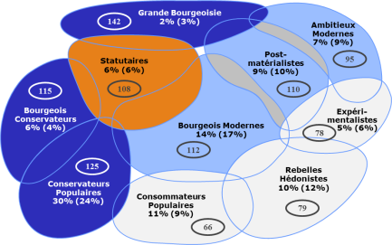
Les Statutaires
Valeurs et style de vie:
  Le quotidien des Statutaires est régi par leur aspiration à atteindre une position sociale enviée. On remarque l’importance de la démonstration d’un certain statut: ils apprécient le confort qu’ils peuvent se permettre, mais il s’agit avant tout de montrer le niveau de vie prospère que l’on a atteint grâce à un travail acharné.
  Ce besoin de reconnaissance se traduit également dans les choix des activités de loisirs. Les hobbies prestigieux comme le golf ou le tennis trouvent régulièrement leur place dans l’emploi du temps. La responsabilité individuelle de chacun pour sa réussite est soulignée et l’importance du travail domine au point que d’autres besoins sont parfois négligés en les reportant dans le temps, après une retraite bien méritée. Ils aiment l’idée d’être irremplaçables à leur travail et se voient comme le «moteur» de la société.

Slide 17
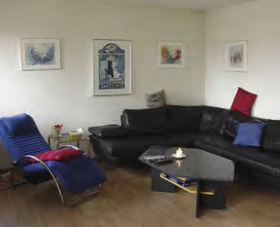
  La famille sert d’équilibre par rapport au stress quotidien et on y cherche une grande unité et harmonie. On est très fier des réussites des autres membres de la famille qu’on mettra volontiers en avant vis-à-vis des tiers.

Slide 18
Les Statutaires
La foi, la religion et l’église :
  Les Statutaires sont très motivés à s’engager dans des clubs, associations etc. et ils savourent la reconnaissance qui leur est témoignée en retour. Ils sont persuadés qu’une cohabitation paisible est uniquement possible avec des règles claires que tout le monde doit respecter.
  Les fêtes religieuses ne sont pas célébrées en tant que telles. Il s’agit de fêtes de famille, sans rituel religieux. En même temps, les Statutaires regrettent souvent le temps où ces évènements avaient encore leur sens, ce qui est aussi lié à des souvenirs d’enfance.
  Les Statutaires voient l’église comme une institution ancienne qui n’est pas mise en cause. En même temps, la foi joue un rôle actif dans leur vie seulement dans les moments difficiles. On ne cherche donc pas à aborder le sujet sans nécessité. En avoir besoin signifierait ne pas être capable de réussir sa vie tout seul.

Slide 19
Malgré tout, il n’est normalement pas question de quitter l’église parce que cela «ne se fait pas» et qu’elle pourrait servir «d’assurance de dernier recours» si quelque chose de grave arrivait.
On va à l’église pour des occasions précises, étant invité pour un mariage, un enterrement ou un baptême. On y aime alors la mise en scène majestueuse (orgue, etc.) et on affectionne aussi de mettre en valeur ses connaissances historiques et sur l’architecture sacrale.
L’engagement bénévole des statutaires peut tout à fait avoir lieu dans le cadre de l’église locale. En même temps, les attentes vis-à-vis de l’église sont relativement utilitaristes; un prêche qui aide à échapper au stress quotidien, des offres de garde d’enfants, etc. Et on y recherche un certain confort (une église bien chauffée avec des bancs confortables…).

Slide 20
Les Statutaires
Citations typiques:
  «Plus de temps libre serait bien, mais il faut s’y retrouver financièrement. Sans argent, le temps libre ne sert pas à grand-chose.»
  «J’aime bien fêter mon anniversaire à l’extérieur, à deux ou avec six à huit amis autour d’une table. On a alors vraiment l’impression d’être fêté.»
  «On va bien, alors on ne se tourne pas vers Dieu. Quand ça va mal, on va davantage lui demander son aide.»
  «Les activités sociales sont importantes pour moi. Ca me satisfait d’être quelqu’un de bien.»
  «Je n’ai pas encore réfléchi à ce que deviennent après leur mort les gens qui ne sont pas dans l’église. Peut-être, je devrais m’en préoccuper.»

Slide 21
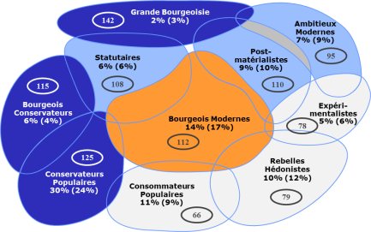
Les Bourgeois Modernes
Valeurs et style de vie:
  Les Bourgeois Modernes constituent le centre modéré de la société. Ce qui prime, c’est le maintien des acquis. Le Bourgeois Moderne aspire à une vie tranquille et à la sécurité matérielle.
  Son but dans la vie est d’avoir une vie de famille heureuse dans un cadre habituel. La carrière et l’ascension sociale sont reléguées au second plan. Les repas sont un rituel familial célébré à des heures fixes. Des structures claires donnent un ancrage à la vie quotidienne. Le dimanche est clairement dédié aux activités avec les enfants.
  Le mariage va de soi et représente aussi un engagement à ne pas abandonner lorsque des difficultés arrivent. On se plaint du fait que bien des couples se séparent au premier obstacle qui apparaît.
  Il y a des craintes par rapport à une société qui change toujours plus vite et la peur d’être relégué vers le bas.

Slide 22
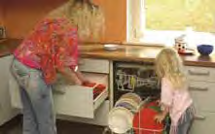
  Les amis d’enfance restent souvent pour la vie et l’ancrage dans la région où l’on a grandi et où l’on vit est fort.
Même si on se défend d’être arriéré, on aspire vers son petit monde intact, des îlots de bonheur qui se trouvent au sein de sa famille, son couple, mais aussi avec les amis ou encore dans des lieux comme par exemple un jardin.

Slide 23
Les Bourgeois Modernes
La foi, la religion et l’église:
  Lorsqu’ils se rendent au service religieux, ils y cherchent en premier lieu la chaleur humaine. Le prêche doit être réconfortant et thématiser des choses proches de la vie, qu’on a peut-être déjà vécues soi-même.
  Les fêtes religieuses sont du temps dédié à la famille, l’occasion de se retrouver autour d’une table, mais aussi de rendre heureux ses proches, en faisant des cadeaux. Leur dimension religieuse n’est cependant pas totalement ignorée et la visite du service religieux peut faire partie de la fête de Noël car elle contribue au recueillement.
  Il est important d’avoir un point de référence stable, sur lequel on peut bâtir sa vie. Il peut s’agir de la famille, des amis, mais aussi de la foi. Cela donne un appui lorsque les choses deviennent compliquées et le sentiment de ne jamais être seul, ce qui est beaucoup craint dans ce milieu.

Slide 24
  Même si la foi reste quelque chose d’assez abstrait, elle donne la sensation agréable d’être protégé (avec sa famille). En même temps, l’aspiration à la normalité de ce milieu lui ferme passablement la porte à la spiritualité qui est souvent associée à l’ésotérisme.
  Même si les Bourgeois Modernes approuvent les valeurs chrétiennes, ils peinent à vivre leur foi dans le cadre de l’église car celle-ci peut être ressentie comme trop contraignante (aussi par rapport au cadre de vie familial, on préfère passer du temps avec les enfants). Le rapport à l’église est alors essentiellement biographique (baptême, mariage, etc.), mais il est maintenu en baptisant ses enfants par exemple. C’est aussi lorsque les enfants grandissent et vont au catéchisme que le contact avec l’église s’intensifie à nouveau.

Slide 25
  Le rôle social de l’église est reconnu, surtout parce qu’elle s’occupe des personnes âgées, et ça représente souvent une raison pour continuer à y contribuer financièrement. En même temps, on souhaite parfois des positions plus affirmées et plus lisibles, que l’église aille moins loin dans sa tolérance envers les opinions de tout le monde, une caractéristique de l’église réformée qui est toutefois plutôt appréciée de la part du milieu Post-matérialiste.
Les Bourgeois Modernes s’engagent souvent fortement dans des activités liées à l’école ou aux loisirs de leurs enfants. Leur budget temps dans le cadre de l’église est donc limité mais ils sont tout à fait prêts à donner un coup de main à condition que cela ait un lien avec leur enfants (service religieux pour enfants, catéchisme, etc.). Ils vont cependant rarement le proposer spontanément et préfèrent être sollicités.

Slide 26
Les Bourgeois Modernes
Citations typiques:
  «Le mariage, ça apporte aussi de la sécurité. J’abandonne mon travail pour les enfants, je deviens dépendante de mon mari.»
  «Fonder une famille et être là pour elle fait partie d’une vie épanouie.»
  «La foi m’aide par exemple à mieux vivre des coups du sort. Elle me donne le sentiment de ne pas devoir savoir tout faire, de pouvoir aussi déléguer quelque chose.»
  «Je pense que l’église est un lieu où l’on peut se rencontrer.»
  «Je pense que l’église réformée veut toujours contenter tout le monde; ils sont tellement gentils et s’adaptent à tous (…) Elle devrait représenter ses valeurs (…) Elle est devenue une église des mots, elle n’est plus une église de l’action.»

Slide 27
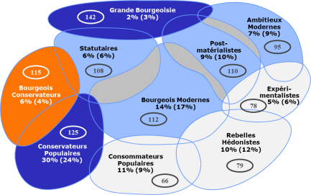
Les Bourgeois Conservateurs
Valeurs et style de vie:
  La vie des Bourgeois Conservateurs se caractérise par le maintien des anciennes traditions et conventions. La discipline, l’ordre et le devoir déterminent leurs actions quotidiennes. On vit selon des préceptes moraux stricts et on respecte les valeurs chrétiennes.
  Ils aimeraient pouvoir arrêter le temps. Les Bourgeois Conservateurs ont un fort besoin de sécurité. Les changements comme le progrès technique ou la mondialisation sont souvent ressentis comme une menace.
  La répartition des rôles entre la femme et l’homme répond souvent aux valeurs traditionnalistes. Il s’agit d’un milieu âgé, avec une proportion élevée de retraités. Cela implique aussi une orientation souvent influencée par la rétrospective sur une vie avec des périodes difficiles, mais durant laquelle on a essayé de faire au mieux. Même si on a enfin plus de temps pour soi, la journée reste rythmée par un planning bien structuré et on se lève généralement tôt.

Slide 28

Le temps libre maintenant disponible est minutieusement planifié et on s’engage fortement dans les clubs et associations, pour ne pas tomber dans la flemmardise, mais aussi pour ne pas manquer du contact social qu’assurait jadis le travail ou la famille.
La famille, les enfants et les petits enfants sont très importants et on partage émotionnellement leur problèmes et leurs réussites, ces dernières étant source de grande fierté. Le mariage est un engagement pour la vie et on déplore beaucoup que des couples se séparent sans faire l’effort nécessaire pour surmonter les difficultés. La fidélité et la responsabilité sont des valeurs fortes.

Slide 29
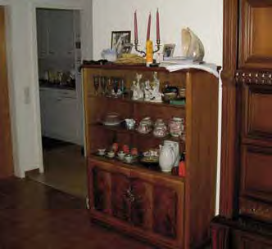
Malgré des valeurs traditionnelles fortes, on reste ouvert par rapport à ses enfants; on essaye d’apprendre l’utilisation basique des nouvelles technologies et on les soutient, par exemple en gardant les petits-enfants, même si leur style de vie (épouse travaillant en dehors du ménage, etc.) ne correspond pas toujours à ses propres idées.
Les valeurs sont dominées par une forte modestie. Il faut accepter les choses sans se lamenter. Cela n’empêche toutefois pas de profiter d’une retraite bien méritée.

Slide 30
Les Bourgeois Conservateurs
La foi, la religion et l’église:
  La fête de Noël est très importante car elle permet de réunir toute la famille autour de soi. Certains rituels en font immanquablement partie: décorer le sapin, chanter ensemble, réciter des poèmes (par les enfants), mais aussi des éléments religieux comme la lecture de la bible ou la visite de la messe de minuit.
  De tous les milieux, la foi, la religion et l’église ont ici la plus grande importance. On a aussi moins tendance à séparer la foi de l’institution de l’église. La foi est un point d’orientation, on n’a pas besoin de tout comprendre et, en perspective de sa propre mort et d’une vie après cette mort, elle rassure et enlève les peurs. On est prêt à se confier à la protection de Dieu.

Slide 31
  Même si on reconnaît que l’église doit se moderniser, on est contre des mélanges (patchwork) qui reprennent à volonté des éléments de différentes religions. La religion chrétienne est ce qu’elle est, et il faut l’accepter ainsi. Elle fait partie inaliénable de notre culture et de notre société. On regrette donc que l’importance de l’église dans la société ait diminué.
  Même si on vit parfois sa religiosité plutôt en privé, on assiste volontiers au service religieux. On apprécie alors de faire partie d’une communauté, d’être reconnu et que le pasteur salue personnellement les personnes présentes. La relation avec le pasteur est très importante et des changements de personnel fréquents sont mal acceptés.

Slide 32
  Le retrait de la vie active crée du temps libre qui peut servir à une activité bénévole au sein de l’église. Celle-ci se trouve par contre souvent en concurrence avec le coup de main qu’on donne pour la garde des petits- enfants ou l’aide au voisinage. A partir d’un certain âge, l’état de santé empêche d’ailleurs souvent un engagement plus important. Autant que le service religieux du dimanche matin correspond bien aux habitudes de ce milieu, les manifestions de soir ne doivent pas se terminer trop tard (on se couche plutôt tôt et ne se sent pas sécurisé en rentrant dans la nuit).
Lorsqu’on s’engage dans l’église, on le fait avec beaucoup de sérieux et on le voit comme quelque chose à long terme qui permet d’ailleurs aussi de faire des rencontres. Que d’autres personnes le fassent seulement pendant une courte période peut dès lors être mal vécu.

Slide 33
Les Bourgeois Conservateurs
Citations typiques:
  «Quand je fais quelque chose, je le fais toujours comme il faut et cela vaut aussi quand je planifie mes loisirs.»
  «Les églises sont pour moi des lieux de repos.»
  «Une vie accomplie part de l’acceptation qu’on ne peut pas tout avoir.»
  «Dieu a aussi une fonction de protection. On doit croire en quelque chose, sinon on est d’une certaine manière perdu. C’est en tout cas vrai pour moi.»
  «Je trouve bien que les enfants reçoivent une éducation religieuse (…) Quand on ne sait pas qui étaient Caïn et Abel. Nous sommes une société chrétienne, cela fait partie de notre culture et de notre éducation.»
  «Les prêches de la pasteure ne parlent pas de Dieu mais de la vie. Ce n’est pas ce dont j’ai besoin.»

Slide 34
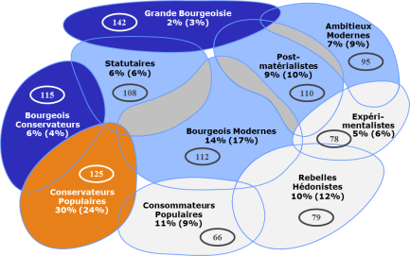
Les Conservateurs Populaires
Valeurs et style de vie:
  Les Conservateurs Populaires représentent une culture ouvrière traditionnelle (mais qui a perdu sa conscience de classe), en partie issue du monde paysan. Comme les Bourgeois Conservateurs, les Conservateurs Populaires ont à cœur de préserver les modèles de valeurs traditionnels.
  Leur situation financière est souvent précaire, mais ils vivent modestement et se contentent de ce qu’ils ont. Le statut et le prestige social n’ont guère d’importance.
  Ce milieu a une vie réglée, on mange par exemple à heure fixe et les journées sont très structurées.
  On accepte des hiérarchies claires (par exemple au travail) et on n’aspire pas à une grande carrière professionnelle.

Slide 35
  La famille (et notamment les petits-enfants) est très importante et on s’entraide volontiers. Tout doit se passer harmonieusement, ce qui nécessite aussi des compromis et des renoncements, notamment dans le mariage.
  Les membres de ce milieux se sentent à l’aise avant tout dans un environnement connu de longue date avec lequel on est familier. L’inconnu et la nouveauté n’intéressent pas, voir peuvent faire peur.
  Des valeurs traditionnelles comme la bienséance, mais aussi la justice, sont fortes, toutefois on a de plus en plus l’impression que celles-ci se perdent dans la société, ce qui est perçu de manière très négative.

Slide 36
Les Conservateurs Populaires
La foi, la religion et l’église:
  La foi est un pilier important dans la vie des Conservateurs Populaires, quelque chose sur laquelle on peut se reposer. Elle a toujours été là et on ne peut pas s’imaginer la vie sans la foi.
  On ne différencie pas vraiment la foi, la religion et l’église. Si la foi est la partie intérieure de la religion, l’église la représente vers l’extérieur. Elle lui donne un visage et un cadre. La religiosité n’est pas ressentie comme un corset de règles contraignantes mais comme un condensé de valeurs qui ont toutes leur place dans la vie quotidienne.
  L’église est un lieu de vie, de rencontres (aussi de personnes du même âge) où on se sent protégé et il existe souvent des liens forts et de longue date avec l’église locale et son pasteur.

Slide 37
On assiste régulièrement au service religieux et l’engagement bénévole est assez présent. Toutefois, l’âge avancé peut parfois limiter les possibilités d’aider et une certaine «spécialisation» des tâches de l’église (par exemple catéchisme donné par des personnes spécialement formées) crée parfois un sentiment d’exclusion.
Les exigences vis-à-vis des représentants de l’église de vivre une vie irréprochable et en phase avec les principes de la foi sont très élevées et peuvent, si elles ne sont pas respectées, conduire à une déception et un rejet fort de l’église.

Slide 38
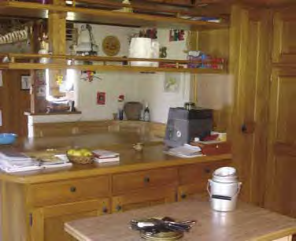
L’église représente la constance et la continuité. On est tout de même prêt à accepter des reformes et une certaine modernisation (par exemple dans la forme du service religieux, avec de la musique moderne, etc.) si cela aide à répandre la foi, et cela surtout parmi les jeunes générations.
On met du temps pour faire confiance à quelqu’un, pour le laisser entrer dans sa vie. Dans ce sens, des changements fréquents de pasteur sont vécus comme très pénibles. On n’apprécie pas non plus des prêches trop complexes et trop intellectuels.

Slide 39
Les Conservateurs Populaires
Citations typiques:
  «A quoi je peux renoncer? Je suis très modeste, mais je ne pourrais pas me passer de la famille et de la musique.»
  «On dit que Dieu est une force supérieure mais personne ne le sait. Il y a certainement une telle force. Je ne crois pas que nous avons nous-mêmes crée tout cela.»
  «Nous allons trop bien aujourd’hui. A l’époque, on possédait moins, et du coup, on était plus croyant. On ressentait une plus grande gratitude.»

Slide 40
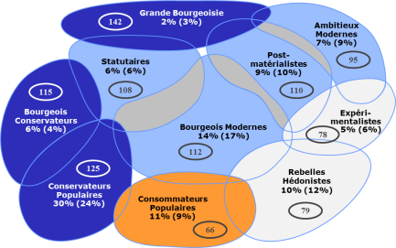
Les Consommateurs Populaires
Valeurs et style de vie:
  Les Consommateurs Populaires vivent souvent dans la précarité sociale et financière. La vie est pour eux un combat perpétuel contre la déchéance sociale. Ils gèrent cette précarité en essayant, au moins dans les apparences, de correspondre au standard de consommation de la classe moyenne.
  Les Consommateurs Populaires essaient, dès qu’ils le peuvent, d’échapper à leur quotidien peu idyllique. On se change les idées par exemple en faisant du shopping, en allant au bistrot, en assistant un match ou par une consommation de télévision élevée (encore plus le dimanche).
  Ce groupe pense qu’il ne peut rien changer à sa situation. Il estime que la société dans son ensemble est la cause de sa misère. Les difficultés continues à assurer son existence matérielle créent un sentiment d’insécurité constant; on se sent tout le temps dépassé par les exigences de la société et du marché de travail.

Slide 41
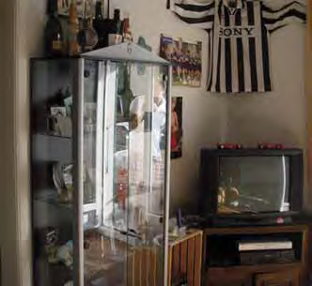
On fréquente surtout des gens du même milieu car on craint, sinon, de devoir se justifier. On est peut intéressé à découvrir des nouvelles situations car c’est désécurisant et on préfère rester dans un cadre connu et familier. En même temps, on aimerait bien avoir une plus grande reconnaissance de la part des couches sociales supérieures.
  On vise une vie familiale harmonieuse en s’orientant vers les idéaux de la bourgeoisie, mais la précarité empêche souvent de la réaliser pleinement en créant des conflits issus des frustrations des privations.
  Les principes forts et clairs sont souvent absents car on ne dispose pas des moyens d’agir en fonction. On est condamné à accepter la vie comme elle vient.

Slide 42
Les Consommateurs Populaires
La foi, la religion et l’église:
  Le rapport aux fêtes religieuses est ambigu. Noël crée par exemple passablement de frustrations (matérielles) et on a de la peine à supporter une certaine hypocrisie qui fait comme si tout allait au mieux dans le monde.
  L’écart entre les belles paroles des représentants de l’église disant s’occuper des pauvres et leur distance avec les gens simples dans la vie quotidienne est parfois difficile à supporter et discrédite l’église. C’est ressenti comme une mise en scène car ils ne pensent pas recevoir assez d’aide concrète. On se sent alors confirmé dans sa vue sur ceux «là-haut».
  Certains ont trouvé un accueil plus chaleureux et des avantages pratiques dans les églises libres (activités pour les enfants, repas, etc.).
  Un quotidien épuisant et des soucis matériels bien présents empêchent de se projeter dans l’avenir ou de chercher le sens de la vie. On se sent seul, aidé par personne. Ce qui reste est parfois le rêve de gagner à la loterie et on est suffisamment absorbé par les problèmes du présent pour se préoccuper de l’au-delà.

Slide 43
  La foi, la religion et l’église ne sont pas des choses que les Consommateurs Populaires rejettent par principe mais ils peinent à les vivre activement. Lorsqu’on est frappé par un coup de sort, on se sent lâché par Dieu.
  En même temps, on n’a ni l’énergie suffisante pour apporter le changement souhaité à l’église, ni le courage de la quitter formellement. Celle-ci fait quand même partie des traditions (éducation quand on était enfant, on a été confirmé, s’est marié à l’église, souvent parce que cela fait partie d’une belle fête qui permet d’affirmer son statut) et on ne va pas risquer de se fâcher avec Dieu. Peut-être qu’il pourra aider un jour, si on est dans le besoin...
  Il est difficile de motiver les Consommateurs Populaires à s’impliquer dans la vie de l’église. Cela fonctionne le mieux si les activités sont liées aux propres enfants ou à une action sociale. Même si on n’ est pas a priori fermé à du bénévolat, on souhaiterait une petite récompense financière pour cet engagement.

Slide 44
Les Consommateurs Populaires
Citations typiques:
  «(…) Les gens ne sont plus honnêtes. Cela commence dans la vie privée et continue au travail, la commune, le canton, jusqu’au Conseil fédéral. (…) Pour être franc: on nous ment honteusement.»
  «J’ai quitté l’église. Non pas à cause de Dieu, mais des gens qui sont souvent hypocrites. Bons à l’église mais sournois dès qu’ils en sont sortis.»
  «(…) A l’église, personne ne s’intéresse à nous de toute façon quand on ne va pas bien. On peut y passer, se confier et demander de l’aide, mais aucun retour (…)»

Slide 45
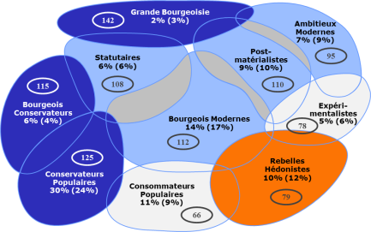
Les Rebelles Hédonistes
Valeurs et style de vie:
  Chez les Rebelles Hédonistes, on est spontané et flexible, on veut pleinement profiter de la vie et échapper aux contraintes du quotidien. Les Rebelles Hédonistes sont à la recherche d’aventure et d’amusement (fêtes, jeux vidéo, etc. ). Du coup, on est plutôt nocturne.
  La classe moyenne leur apparaît comme étriquée, ils veulent s’en démarquer. On ne se projette pas à long terme, c’est le moment présent qui compte. Les ressentiments à l’encontre d’autres groupes (petits bourgeois, riches, étrangers) peuvent être assez virulents.
  Le travail et le temps libre sont strictement séparés et la «vraie vie» commence après le travail, quand on n’est plus soumis à ses règles contraignantes. On préfère passer du temps avec ses amis et le contact avec la famille (ses parents) en souffre parfois. Les amis peuvent même remplacer certaines choses que l’on trouve pas au sein de la famille, par exemple en raison de relations familiales instables.

Slide 46
Les Rebelles Hédonistes
La foi, la religion et l’église:
  Ce milieu est assez allergique à toute forme de loisirs trop organisée qui pourrait le corseter (clubs de sport, etc.). On préfère la spontanéité. On se sent à l’aise quand on n’a pas d’obligations. Les bons moments dans la vie sont quand il se passe quelque chose (de l’action!) et on aime atteindre voir dépasser ses propres limites (dans la fête, le sport, etc.). Tout cela doit pouvoir être partagé avec d’autres, ce qui permet de l’amplifier. On fuit la solitude, mais en même temps, on ne veut pas être accaparé par l’église. Un engagement bénévole est très rarement envisageable, tout au plus dans un domaine social et si d’autres amis y participent aussi. Un intérêt existerait peut-être pour un programme d’échange avec des communautés ecclésiastiques dans d’autres pays.
  On veut réaliser ses désirs immédiatement et ne pas faire des plans à long terme, ne pas faire des économies pour plus tard, etc. On a souvent des rêves un peu fous (devenir une star, etc.) dont on sait par contre qu’ils ont peu de chances de se réaliser.

Slide 47
  On rejette des normes trop strictes; il suffit juste de faire attention à ne pas empiéter sur la vie les autres, comme on n’aime pas être dérangé dans ce que l’on fait.
Les positions par rapport à la foi, la religion et l’église sont assez extrêmes. D’un côté, il n’existe bien souvent aucune attitude définie. On n’a tout simplement pas réfléchi sur ce sujet. Il est possible qu’il y ait «quelque chose» au-dessus de nous, mais on ne voit pas le rapport avec sa vie.
De l’autre côté, pour une minorité des Rebelles Hédonistes qui s’identifient dans leur foi, Dieu et cette foi sont source des beaux moments dans leur vie et ils adhèrent aux principes religieux sans aucune mise en question, avec une vision très proche du texte biblique (et une personnification forte de Dieu). Pour ces derniers, l’église ne va du coup pas assez loin dans le sens du message de Dieu. Il existe dès lors une affinité non-négligeable avec les églises libres.

Slide 48
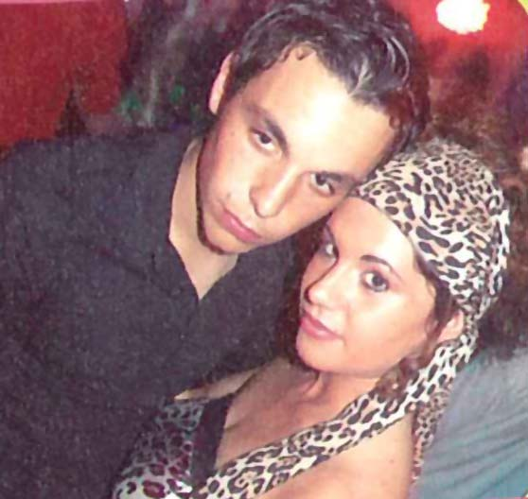
On ne fréquente pas les services religieux de l’église réformée car ils ne correspondent pas à un mode de vie désinvolte que l’on apprécie. La musique d’orgue est «d’un autre monde» et le discours du pasteur souvent si complexe qu’on n’y comprend rien. Un jeune pasteur qui permet davantage un contact d'égal à égal peut faciliter les choses.

Slide 49
Les Rebelles Hédonistes
Citations typiques:
  «Le weekend, c’est la grasse matinée. C’est ce que j’aime faire.»
  «Au final, on travaille pour se payer la vie qu’on mène. C’est ça la raison de vivre pour moi.»
  «L’année dernière, nous étions à Rimini. Amis, plage, mer, musique et beau temps. C’est le moment parfait.»
  «Chill that life! Ne pas prendre tout trop au sérieux.»
  «Dieu est une personne pour moi, mais il change selon à qui il s’adresse. Pour moi, c’est un homme.»
  «Il serait souhaitable qu’on puisse se rendre spontanément à la chaire dans l’église, s’impliquer spontanément sans devoir s’engager trop. Aux Etats-Unis, c’est possible. Là-bas, l’église fait partie de la vie. Chez nous, ce n’est pas forcément le cas.»
  «Supposons que je ne sache rien de l’église et que j’assiste pour la première fois au service religieux: Je n’en aurais pas une bonne impression parce que chacun reste de son côté, sans contact avec l’autre, et le pasteur raconte des choses que personne ne comprend.»

Slide 50
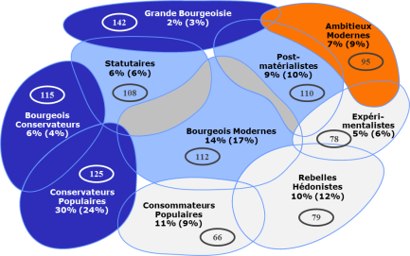

Les Ambitieux Modernes
Valeurs et style de vie:
  Les Ambitieux Modernes recherchent constamment la possibilité de se développer au niveau professionnel ou privé ce qui va avec un engagement professionnel fort. Il s’agit d’un milieu orienté sur la performance et l’autonomie. L’efficacité est une valeur essentielle.
  Les amis sont importants mais il peut y avoir une composante utilitariste (réseauter afin de connaître les bonnes personnes qui peuvent promouvoir sa carrière).
  La répartition des rôles entre les genres est assez équilibrée. Chacun doit avoir l’occasion de poursuivre son projet professionnel. En conséquence, la fondation d’une famille arrive relativement tard (entre 30 et 40 ans).
  Les Ambitieux Modernes sont ouverts aux nouveautés et n’aiment est à l’arrêt. Il faut que les choses avancent. La vie est un projet.

Slide 51
Les Ambitieux Modernes
La foi, la religion et l’église:
  Noël est une occasion de rencontrer la famille, mais la dimension religieuse ne joue pas vraiment de rôle.
  Même si on trouve pratique de guider sa vie selon certains principes, on n’est pas vraiment à la recherche du sens de la vie et on peut accepter que celui-ci n’existe probablement pas. On fonctionne par objectifs qu’il est important d’atteindre, mais on procède plutôt par étapes sans faire un plan de vie à long terme.
  On se distancie de valeurs utopiques comme la paix pour tout le monde et la solidarité. Celles-ci doivent être réalistes et réalisables.
  La foi est un outil dans la vie dont on peut se servir mais qui reste en retrait lorsqu’on en n’a pas besoin. On croit d’abord en ses propres forces et son indépendance. Même si la foi peut aider, on doit finalement résoudre ses problèmes soi-même.

Slide 52
Les Ambitieux Modernes ont une certaine distance vis-à-vis de la spiritualité qui leur semble avoir un côté ésotérique et irrationnel. L’église leur apparaît comme une offre pour d’autres, par exemple leur grands-parents. Du coup, leur relation avec l’église manque d’émotion. L’église est peu liée à sa propre vie mais elle ne dérange pas non plus. La relation avec l’église se caractérise par une grande sobriété. Cette distance implique aussi qu’il y a peu de barrières qui empêchent de quitter l’église, mais également guère de motivations qui pourraient déclencher un départ.
Le temps pour un engagement bénévole manque souvent complètement, mais on a une certaine admiration pour les gens qui s’impliquent. Un engagement financier est par contre plus envisageable. Au final, on aimerait que l’église se concentre plus sur sa clientèle principale dont le milieu des Ambitieux Modernes n’estime pas faire partie. Elle devrait par exemple être plus active dans l’aide au démunis.

Slide 53
Les Ambitieux Modernes
Citations typiques:
  «Il vaut mieux être riche et en bonne santé que pauvre et malade.»
  «Quand j’aurais pu en faire davantage, ça me rend mal à l’aise. Quand je réalise que j’en aurai eu l’occasion, qu’il y avait beaucoup de résistance mais qu’en insistant plus, la porte se serait ouverte…»
  «J’aime bien les dix commandements. Je trouve cette simplification géniale, mais on les trouve aussi dans d’autres religions.»
  «Je ne peux pas répondre à la question sur Dieu. Il ne me parle pas. J’ai essayé mais je ne reçois pas de réponse. J’ai toujours plus réalisé que je dois trouver moi-même une réponse.»
  «Peut-être que je vais rarement à l’église, moi j’ai très peu de temps libre et celui qui me reste, je veux en disposer pour moi-même.»

Slide 54
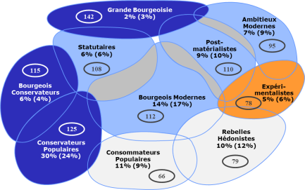
Les Expérimentalistes
Les Expérimentalistes cherchent à multiplier les expériences. Le but de leur vie est de faire des découvertes. Ces moments leur sont nécessaires pour vivre leur créativité, leur besoin d’indépendance et leur soif de nouvelles expériences. Le cercle d’amis et de connaissances peut être assez hétéroclite, ce qui est vécu comme un enrichissement.
Les Expérimentalistes s’intéressent aux cultures et aux modes de vie les plus divers. Ils sont ouverts sur le monde, de contact facile, communicatifs et tolérants. Ils suivent les nouvelles tendances et les nouvelles évolutions avec intérêt et préfèrent être en avance sur leur temps plutôt que de s’adapter à une mode.
Pas d’angoisse existentielle, on vit dans l’instant présent, ce qui implique l’absence d’un emploi de temps vraiment structuré. Des phases de charge de travail extrême et de relaxation complète s’alternent de manière peu structurée. On abhorre la routine et on veut être indépendant, pouvoir faire ce qu’on aime. Du coup, se on montre critique envers des groupes/cliques et on est assez individualiste.

Slide 55
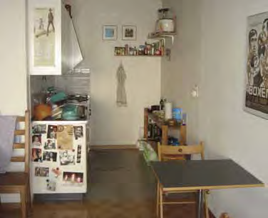
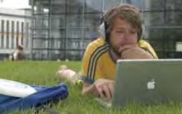
  On veut vivre ses rêves (par exemple faire un grand voyage, même si cela cadre mal avec le travail). On aime être surpris par la vie et on accepte que le risque en fait partie. Si on devait mourir demain, il faudrait que ce soit sans avoir l’impression d’être passé à côté de quelque chose.

Slide 56
Les Expérimentalistes
La foi, la religion et l’église:
  Les Expérimentalistes approuvent des valeurs et des principes qui augmentent la tolérance et qui facilitent la cohabitation dans la société. Parallèlement, ils estiment que toute norme doit constamment être remise en question pour éviter de devenir trop rigide. Les principes selon lesquels on vit doivent venir du cœur et on se sert finalement d’horizons assez divers (christianisme, bouddhisme, humanisme, etc.).
  L’existence de quelque chose au-dessus n’est a priori par rejetée dans ce milieu, car cela équivaudrait à rejeter une expérience qui peut être enrichissante. Mais on n’a pas envie de le définir, de trop se positionner. On parle d’une force et contrairement au milieu des Ambitieux Modernes, ce n’est pas quelque chose que l’on recherche uniquement dans des moments de détresse, mais aussi dans des instants pleins de joie de vivre.

Slide 57
On rechigne à se définir comme chrétien car cela impliquerait de se fermer à la diversité d’expériences spirituelles possibles. La religion et l’église leur semblent être quelque chose de rigide qui n’évolue guère et qui laisse peu de liberté. On attribue volontiers un certain dogmatisme à l’église.
On n’aime pas se faire absorber par un groupe (comme l’église). De toutes manières, les horaires classiques des services religieux ne correspondent pas à son style de vie. On regrette aussi qu’une participation plus active ne soit pas encouragée (au lieu de juste être assis et d’écouter).
Certains aimeraient faire quelque chose pour l’église, mais l’occasion ne s’est pas encore présentée. Cela devrait se faire sur la base d’un projet précis, si possible quelque chose où la rencontre entre différentes personnes est au centre. On évite pourtant à s’engager de manière durable dans une institution avec laquelle on a peu de liens.
C’est aussi parce qu’on respecte l’engagement social de l’église qu’on ne la quitte pas souvent . Mais il ne s’agit pas d’une offre qui est pertinente pour soi-même.

Slide 58
Les Expérimentalistes
Citations typiques:
  «Je ne pourrais jamais m’adapter à une mode. Je crée mon propre style.»
  «Je suis mon propre chef et quand j’ai envie ou quand j’ai moins de mandats, je sors aller boire un café et lire le journal quelque part. Je m’intéresse beaucoup à ce qui se passe dans le monde.»
  «Mes amis sont très importants pour moi. Ils sont toujours là pour moi. Je laisserais tout tomber pour mes amis si quelques chose leur arrivait.»
  «Je n’aime pas l’étroitesse, être corseté.»
  «On doit soi-même trouver le sens, ce qui fait plaisir.»
  «Le soir, il faut pouvoir dire: c’était un jour cool! Comme ça, on ne regrette rien.»
  «Pour moi, la spiritualité représente beaucoup de valeur. La force de la nature m’apporte énormément.»
  «J’ai intégré des fondamentaux de différentes religions qui m’intéressent, du bouddhisme à l’hindouisme. (…). Mais dans chaque religion, il y a des éléments que je dois rejeter. C’est pour cela que je ne peux pas vraiment m’identifier à une seule religion.»

Slide 59
Résumé de la cartographie des milieux dans l’EREN
On peut constater que la représentation des différentes milieux Sinus parmi les membres de l’EREN correspond très bien aux conclusions de l’étude menée dans le canton de Zurich. Cette dernière a constaté la situation suivante qui devrait également valoir pour le canton de Neuchâtel:
  L’église réformée est encore un élément fixe dans la vie pour seulement deux à trois milieux. Les Bourgeois Conservateurs, les Conservateurs Populaires et la Grande Bourgeoisie ont grandi avec la foi et l’église chrétienne. Elle joue le rôle du berceau, forme une communauté et fait partie des racines. Il faut toute fois remarquer que, même si la Grande Bourgeoisie reste attachée à l’église par tradition familiale, des désaccords sur certains points existent et elle est moins liée à une paroisse locale.
  Dans les milieux du milieu, l’église protestante n’est pas une institution incontestée, elle doit lutter pour entrer en contact avec la société: Cela fonctionne le mieux avec les Bourgeois Modernes à l’aide d’évènements et d’offres liés aux enfants. Les Post-matérialistes s’intéressent beaucoup plus au rôle et aux projets que l’église peut réaliser en faveur de la société en général (sans forcément avoir une dimension religieuse). Pour les Ambitieux Modernes et les Statutaires, l’église joue avant tout un rôle de prestataire de services: c’est elle qui fournit le cadre approprié pour un mariage, elle peut être une aide dans une période difficile (mais on ne la fréquente pas quand tout va bien), ou c’est encore elle qui s’occupe des faibles dans la société.

Slide 60
Ce sont finalement les Expérimentalistes, les Rebelles Hédonistes et les Consommateurs Populaires qui présentent les liens les plus faibles avec l’église protestante. Le style de vie individualiste des milieux jeunes et non-conventionnels cadre mal avec les besoins en temps qu’impliquerait un engagement au sein de l’église. Tout au plus, peut-on contribuer dans le cadre de projets précis et bien choisis. On respecte l’église, mais elle constitue plutôt un monde parallèle qu’on observe avec curiosité. Les Consommateurs Populaires sont souvent déçus de l’église car ils attendent une aide matérielle importante de sa part. Si celle-ci ne peut pas la fournir dans la mesure espérée, cela peut créer le sentiment d’un écart entre des bonnes paroles et des actes qui ne suivent pas.

Slide 61
Choix des Sinus milieus pour la deuxième phase de l’étude
Choix du milieu des Postmatérialistes car il possède une approche spirituelle ouverte et représente un gros potentiel pour l’EREN et est surreprésenté au sein de ses membres en comparaison neuchâteloise
Choix du milieu des Bourgeois modernes car ce milieu se situe au centre de la société neuchâteloise et est également surreprésenté parmi les membres de l’EREN. C’est le milieu familial qui s’acquitte le moins de la contribution ecclésiastique et il faudrait comprendre pourquoi
Choix du milieu des consommateurs populaires car ce milieu devrait être plus présent dans l’EREN en fonction de son âge moyen et de ses valeurs
Choix du milieu des Conservateurs Populaires car ce milieu représente le cœur de cible des membres de l’EREN. Son analyse nous permettrait de valider la pertinence des nouveaux projets à leurs yeux afin de limiter le risque d’échec de leur lancement.

Slide 62
Choix des Sinus milieus pour la deuxième phase de l’étude
Choix d’un milieu jeune (Expérimentalistes ou Rebelles hédonistes). Ces milieux jeunes sont plus difficiles et compliqués à comprendre et à évaluer. Dans le pire des cas, l’étude ne nous proposera aucune piste pour les intégrer au sein de la communauté de l’EREN. Mais en renonçant à leur analyse nous perdons la dimension de la jeunesse neuchâteloise et la notion d’avenir à long terme. Difficulté supplémentaire, ces milieux «jeunes» seront les plus difficiles à recruter dans dans le cadre des interviews.
Les quatre autres milieux non cités sont sous-représentés dans le cadre des résultats de l’étude de marché et sont donc moins importants à étudier. C’est pour cette raison que MIS-Trend ne souhaite pas conduire d’analyse qualitative auprès de leurs représentants.

